Slide 1
去兒童新樂園
作者:鄒鄒

Slide 2
行程規劃
7:00起床
魔法星際飛車
12:00吃飯
小飛龍
尋寶船
宇宙迴旋
銀河號
幸福碰碰車
16:00回家

Slide 3
收票標準
票種 | 門票【適用紙本五倍券及數位五倍券】 |  |  | 園區自營遊樂設施 （每項每次） | 委外小型遊樂設施 （每項每次） | 小小水樂園 (夏季開放) （每次）
 | 全票 | 優待票 (5折) | 團體票 (7折)
票價 (元，含稅) | 30 | 15 | 30人 以上 | 30 (7項) | 50-80 | 50
 |  |  |  | 20 (8項)

Slide 4
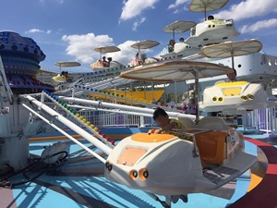
星空小飛碟
以飛行機具造型為主題，各座艙可自行操作起伏，猶如飛行機追逐於星空中，外表彩繪有濃濃義大利風味。

Slide 5

尋寶船
仿木造古戰船的造型，以左右擺盪凌空飛渡，體驗離心力的刺激感。

Slide 6

兒童新樂園微電影

Slide 7
資料來源
兒童新樂園 https://www.tcap.taipei/cp.aspx?n=57F1A46B66881160

